Slide 1

IBS De leefbare stad
Aftrap voor leerjaar 3, periode 1, 2022

Slide 2
Opbouw presentatie
Introductie van het thema van dit IBS: leefbare stad
Actualiteit: nationaal programma Leefbaarheid en veiligheid
Het IBS: wat gaan jullie doen
Praktische zaken; de planning, toetsen en feedbackfriends
Jullie opdrachtgever: de gemeente Tilburg
De opdrachten per specialisatie
Groepsindeling
Aan de slag voor ontmoeting met opdrachtgevers.

Slide 3
Wat verstaan jullie onder een ‘leefbare stad’?
Voldoende ruimte Veilig
Gezonde leefomgeving Betrokkenheid
Duurzaam Genoeg groen en water
Toegankelijk voor iedereen
Multifunctioneel
Introductie van het thema van dit IBS: leefbare stad

Slide 4
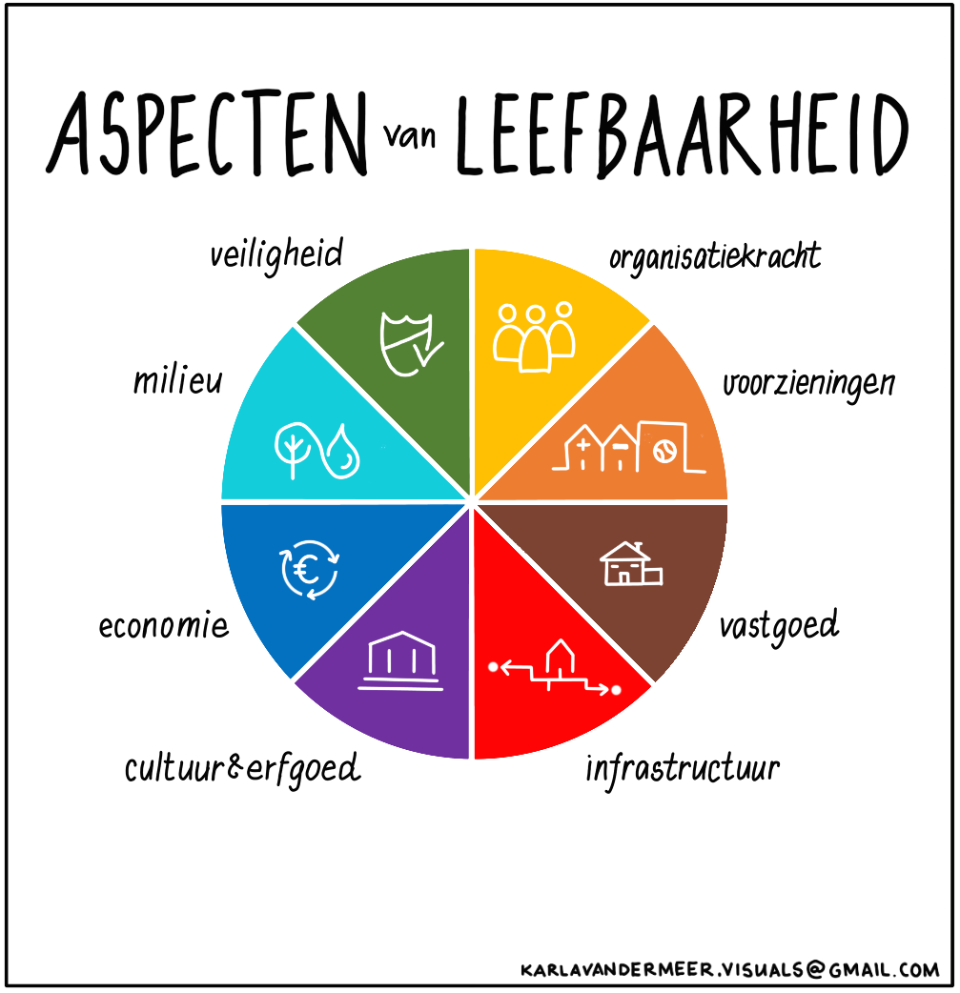
Introductie van het thema van dit IBS: leefbare stad

Slide 5
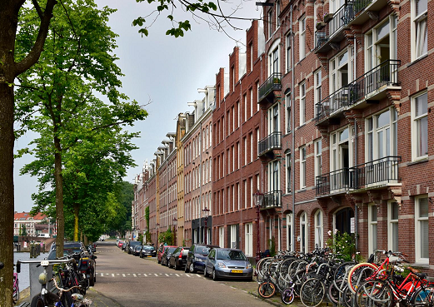
Leefbaarheid
Leefbaarheid geeft aan hoe goed onze omgeving aansluit bij onze wensen en eisen. Die zijn voor iedereen verschillend. Sommige mensen houden van stilte, terwijl anderen juist genieten van de bruisende stad. De een wil graag een park of bos dichtbij, anderen hebben liever een supermarkt op een steenworp afstand.
Voor de leefbaarheid in een buurt spelen verschillende onderdelen een rol. De fysieke omgeving, dat is de omgeving die je voelt, ziet en ruikt. Hoe schoon is jouw buurt? Is er veel verkeersoverlast? Is er genoeg groen? Ook is de sociale omgeving belangrijk. Wie wonen er in jouw buurt en hoe voel je je daarbij? Kun je een praatje maken met iemand als je daar behoefte aan hebt? Verder doet veiligheid ertoe. Hoe veilig voel je je in jouw buurt? Kunnen jouw kinderen veilig op straat spelen?
Introductie van het thema van dit IBS: leefbare stad

Slide 6
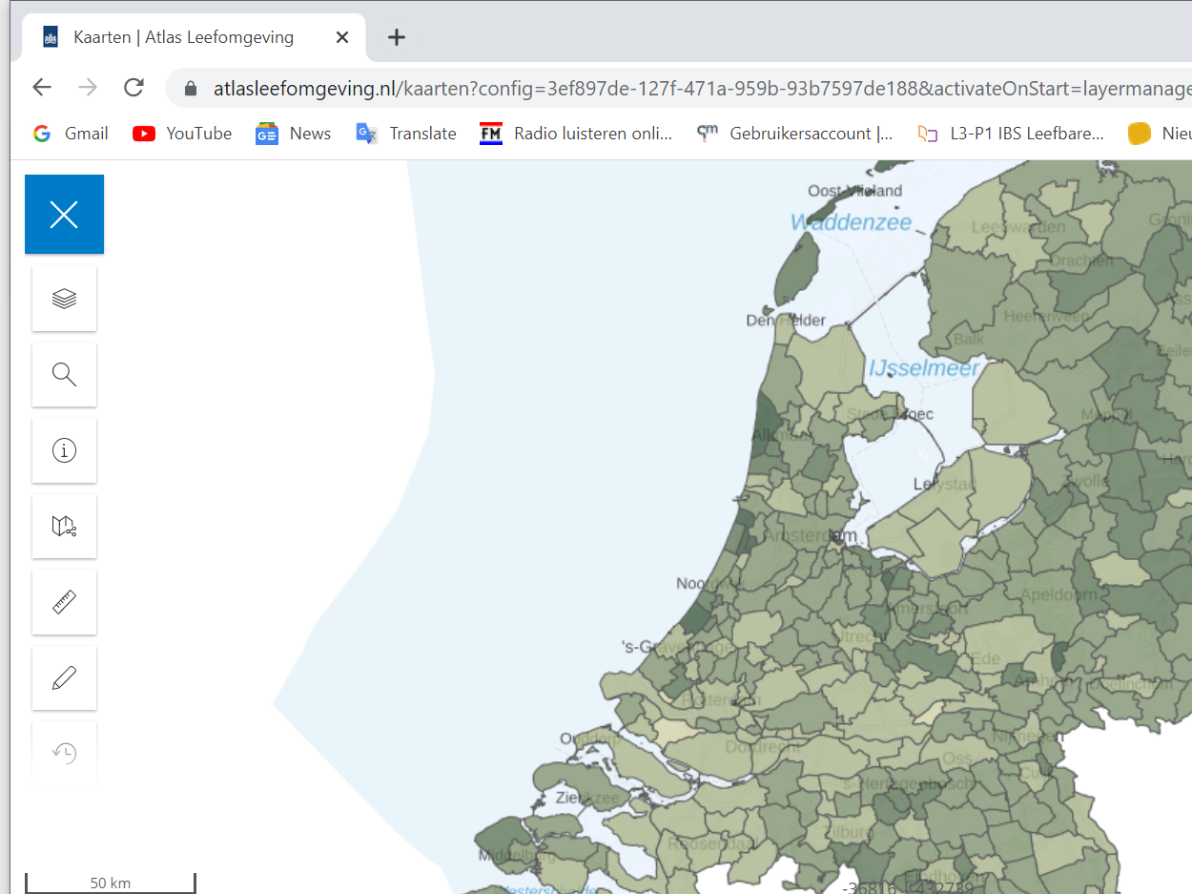
Verschillende aspecten van de leefbaarheid
Leefbaarometer
Hoe de leefbaarheid in een buurt wordt ervaren is subjectief. Iedereen heeft zijn eigen kijk op de leefbaarheid in de buurt. De Leefbaarometer is een tool om de leefbaarheid in een meetbare waarde om te zetten.
De Leefbaarometer geeft informatie over de leefbaarheid in alle buurten en wijken, aan de hand van 100 meetpunten (indicatoren) en vijf dimensies. De vijf dimensies zijn:
Woningvoorraad
Fysieke omgeving
Voorzieningen
Sociale samenhang
Overlast en onveiligheid
Met deze informatie worden de ontwikkelingen en de achtergronden van de buurt in kaart gebracht.
Introductie van het thema van dit IBS: leefbare stad

Slide 7
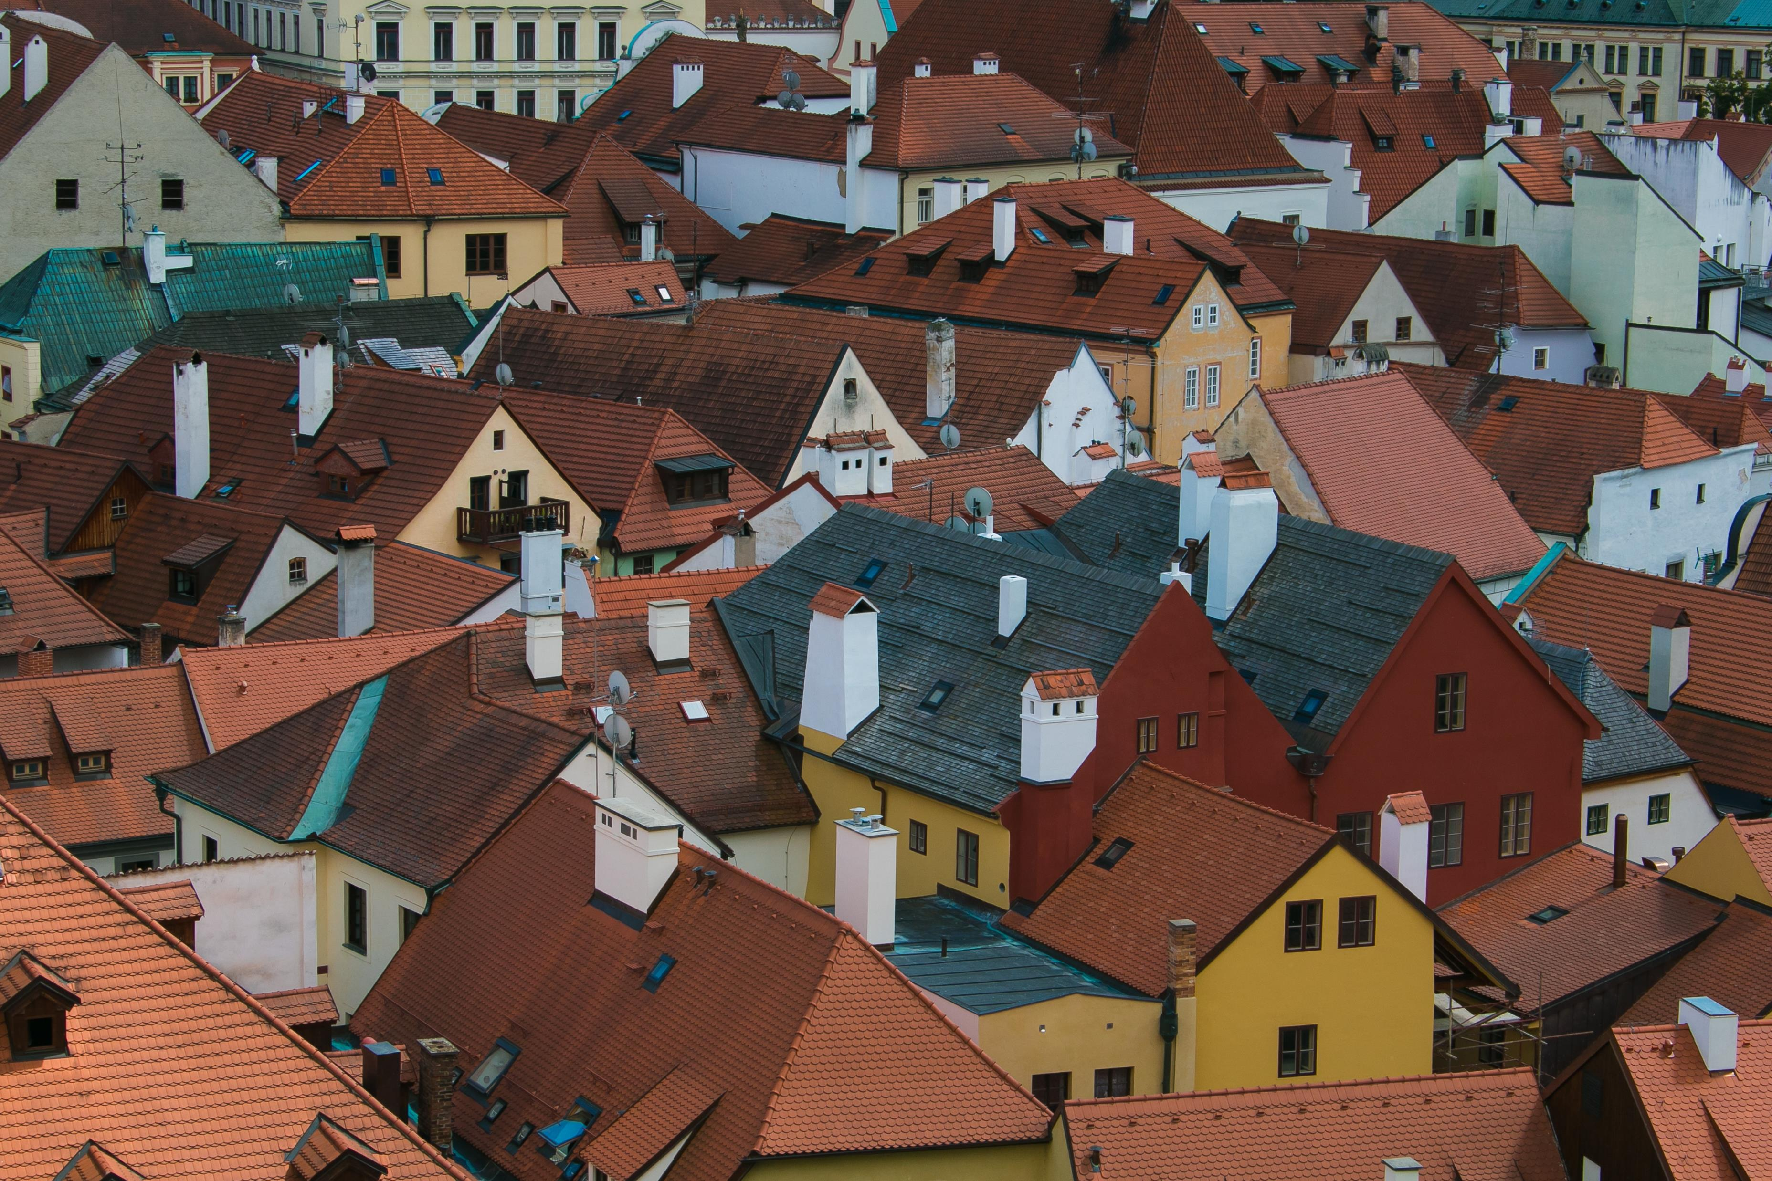
Vaag?
Een paar voorbeelden dan!
Introductie van het thema van dit IBS: leefbare stad

Slide 8
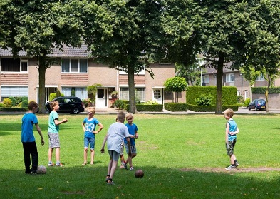
Versterken van de leefomgeving?
De manier waarop de buurt is ingericht kan mensen stimuleren om te bewegen.
Met supermarkten in de wijk, in plaats van aan de rand van de stad, ga je sneller lopend of fietsend boodschappen doen. Beleid over verkeer en parkeren kunnen het gebruik van de auto ontmoedigen. Verlichting langs fietsroutes zorgt ervoor dat je ook 's avonds vaker de fiets neemt.
Beleidsmakers noemen dit een beweegvriendelijke omgeving. Zo'n beweegvriendelijke omgeving heeft nog meer voordelen. Het verbetert de sociale samenhang, werkt positief op de prestaties op werk of school, het versterkt de identiteit van de buurt en het vergroot de bijdrage van bewoners.
Een mooie stoep, leuk pleintje of fijn fietspad nodigt uit om naar buiten te gaan en minder de auto te pakken. Als mensen vaker hun tijd doorbrengen, komen ze elkaar ook vaker tegen. Buurtbewoners maken zo sneller contact met elkaar en dit versterkt het 'buurtgevoel'. Een beweegvriendelijke omgeving draagt dus ook bij aan een gezellige buurt.
Introductie van het thema van dit IBS: leefbare stad

Slide 9
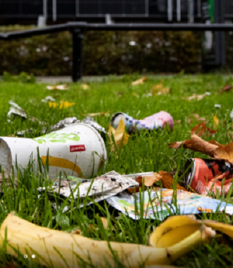
Versterken van de leefomgeving?
Als je een wandeling maakt in je buurt, valt het je misschien op dat er veel zwerfafval op straat ligt. Misschien zie je het niet meteen, maar als je erop let, valt het vast op. Waarschijnlijk zie je ergens wel een sigarettenpeuk (meest gevonden voorwerp) liggen of iets van plastic (meest gevonden materiaal, 71 %). Dit blijkt uit de laatste cijfers van de World Cleanup Day. Op de tweede en derde plek staan papier (14 %) en blik (12 %).
De hoeveelheid zwerfafval heeft vaak een relatie met andere zaken zoals hoeveelheid graffiti en mate van veiligheid, maar ook op ons handelen. Als er ergens al veel troep ligt, dan is de drempel lager om er bijvoorbeeld nog een blikje bij te gooien.
Mensen vinden het belangrijk dat de buurt schoon is. Zwerfafval staat niet voor niets op de 2e plaats als het gaat om verbeterwensen in de buurt.
Bron: https://www.atlasleefomgeving.nl/thema/prettig-wonen/leefbaarheid
Introductie van het thema van dit IBS: leefbare stad

Slide 10
Nationaal programma Leefbaarheid en veiligheid
ACTUEEL ONDERWERP!
Wat is er aan de hand?
De meest recente cijfers van de Leefbaarometer laten zien dat leefbaarheid verder verbetert in
Nederland. Steeds meer mensen beoordelen hun woonomgeving als goed tot uitstekend en minder mensen beoordelen die als zwak of onvoldoende. Haaks op deze positieve ontwikkeling staat in een aantal gebieden in Nederlandse steden de leefbaarheid steeds meer onder druk. Deze trend is al enige jaren aan de gang. Een aantal van de meest kwetsbare wijken raakt steeds verder achterop. In deze gebieden is sprake van een hardnekkige problematiek en staat de leefbaarheid structureel onder druk. Dit heeft tot gevolg dat achter de positieve trend contrasten schuilgaan en de verschillen tussen leefbare en deze kwetsbare wijken in een aantal steden de afgelopen jaren zijn toegenomen.
2. Actualiteit: nationaal programma Leefbaarheid en veiligheid

Slide 11
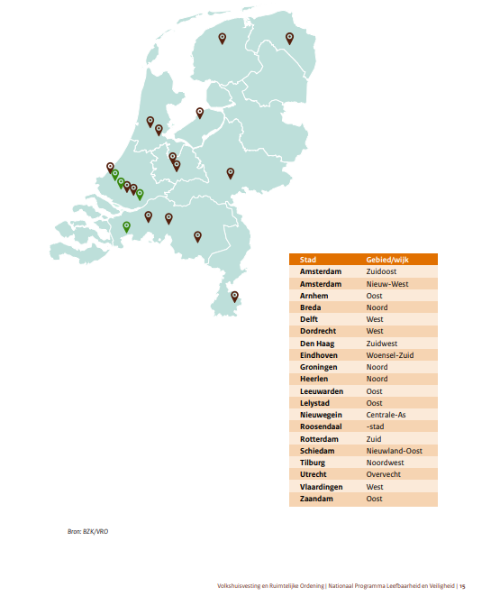
2. Actualiteit: nationaal programma Leefbaarheid en veiligheid

Slide 12
Wat wil dit nationaal programma bereiken?
De centrale doelstelling van het Nationaal Programma is om de leefbaarheid en veiligheid van de meest kwetsbare gebieden in Nederland in 15-20 jaar tijd op orde te brengen en het perspectief van de bewoners te verbeteren.
Dit vraagt om een langjarige, integrale en doelgerichte inzet van het Kabinet, waarbij, als dat nodig is, een onorthodoxe aanpak van de vraagstukken die zich in de gebieden aandienen niet uit de weg wordt gegaan
2. Actualiteit: nationaal programma Leefbaarheid en veiligheid

Slide 13
Om deze doelstellingen te realiseren zet dit programma in op drie subdoelen
1 Het verbeteren van de fysieke leefomgeving
Het doel is het realiseren van meer kwalitatief goede woningen in een gemengde wijk waar het veilig en leefbaar wonen is.
2 Het bieden van een beter perspectief
De inzet is erop gericht dat meer kinderen en jongeren in staat worden gesteld hun talenten te ontwikkelen; meer mensen worden begeleid naar werk, het aantal problematische schulden wordt teruggedrongen en dat meer mensen naar elkaar omzien. Verbeteringen op de terreinen wonen, werken en leren dragen ook bij aan een afname van de zorgvragen in deze gebieden.
3 Het vergroten van de veiligheid
Het doel is dat minder jongeren afglijden in de criminaliteit en dat gebieden weerbaarder worden tegen georganiseerde en ondermijnende criminaliteit. Voorkomen moet worden dat kinderen, jongeren en jongvolwassenen in een kwetsbare positie de (georganiseerde en ondermijnende) criminaliteit in gaan, daar steeds verder in verstrikt raken en zich doorontwikkelen tot geharde criminelen.
2. Actualiteit: nationaal programma Leefbaarheid en veiligheid
Notes:
Deze doelen staan niet op zichzelf maar hangen onderling met elkaar samen. Wonen in een klein, gehorig
huis met een groot gezin, of een stressvolle thuissituatie, heeft gevolgen voor het concentratievermogen
van kinderen, of de mogelijkheid om huiswerk te maken. Een langere schooldag of huiswerkklassen zijn
in deze gebieden daarom extra gewenst. Een ander voorbeeld is dat jongeren eerder de straat opzoeken
als het thuis klein en druk is. De georganiseerde misdaad speelt hierop in en probeert “hangjongeren” te
rekruteren.
http://docplayer.nl/228956961-Onderwijs-gezondheid-wonen-werk-veiligheid-nationaal-programma-leefbaarheid-en-veiligheid.html

Slide 14
Introductie IBS ‘de leefbare stad’
TERUG NAAR DIT IBS!
Als groep krijg je een opdracht van de Gemeente Tilburg op het gebied van versterken van de leefbaarheid.
Vanuit jullie specialisatie schrijven jullie een adviesrapport over die opdracht. Aan het einde van de periode presenteren jullie het advies aan de gemeente.
Om tot bovenstaande te komen ga je:
Werken in een groep binnen je eigen specialisatie
Desk- en fieldresearch doen om een oplossing voor het vraagstuk te vinden
Inhoudelijk afstemmen met betrokken stakeholders
3. Het IBS: wat gaan jullie doen

Slide 15
Introductie IBS ‘de leefbare stad’
Toetsen
Er zijn 3 toetsmomenten die samen deze IBS afronden:
1. Kennistoets (individueel)
2. Adviesrapport (groep)
3. Presentatie in Pecha Kucha vorm (groep/individueel)
4. Praktische zaken; de planning, toetsen en feedbackfriends

Slide 16


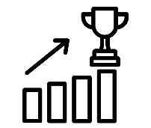
De leefbare stad
Begrippen
Begrippenlijst krijgen jullie in week 4!
IBS Thema
Onderzoeksopzet
Theoretisch kader
Burgerparticipatie
Onderzoeksresultaten- en advies
IBS Toetsing
Kennistoets
Adviesrapport
Pecha Kucha
Week 1 | Week 2 | Week 3 | Week 4 | Week 5 | Week 6 | Week 7 | Week 8 | Week 9 | Week 10

Slide 17
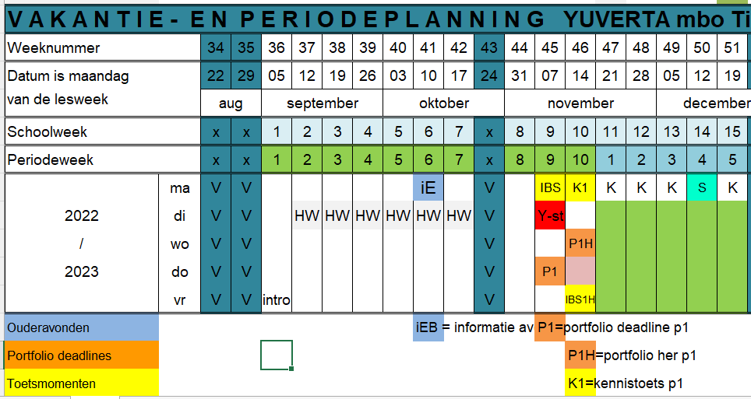
Planning periode
4. Praktische zaken; de planning, toetsen en feedbackfriends

Slide 18

Belangrijke data voor de beoordeling:
Presentaties (Pecha Kucha) bij opdrachtgever op locatie: maandag 7 november.
IBS Adviesrapport: maandag 7 november inleveren.
Portfolio deadline (feedback friends + LA’s): donderdag 10 November.
Kennistoets: maandag 14 November.
4. Praktische zaken; de planning, toetsen en feedbackfriends

Slide 19
Planning periode
Week | IBS
1 | Intro week
2 | 13-9 Bezoek aan de gemeente
3 | 23-9 deadline LA 1
4 | 30-9 deadline LA 2
5
6
7 | 21-10 deadline LA 3
 | Herfstvakantie
8
9 | 7-11 Pecha Kucha bij Gemeente & inleveren verslag 10-11 deadline portfolio
10 | 14-11 kennistoets P1

Slide 20

Beoordelingsformulieren
Adviesrapport
Pecha Kucha
Komen we later nog uitgebreid op terug
Zijn al terug te vinden op wiki
4. Praktische zaken; de planning, toetsen en feedbackfriends

Slide 21
Proces in P1:
Onderzoeken van de casus en de context
gesprek met gemeente
Hoofd- en deelvragen formuleren die helpen de casus aan te pakken
lessen
onderzoeksopzet bepalen om de hoofd- en deelvragen te beantwoorden
lessen
desk- en fielsresearch
LA 1
lessen experts
alle informatie verzamelen en analyseren en voorstel advies maken
lessen
Komen tot een definitief advies om de casus aan te pakken
alle input die er ligt samenvoegen, keuzes maken & iets verrassends toevoegen
LA 4
Adviesrapport + presentatie voor de opdrachtgevers.
Toets 1 = adviesrapport
Toets 2 = pecha kucha
onderzoek concreet maken en uitvoeren
desk research + theoretisch kader onderzoeken
field research
LA 2
LA 3
bespreken met opdrachtgever
4. Praktische zaken; de planning, toetsen en feedbackfriends

Slide 22
Feedbackfriends
Ook deze periode staan een aantal bijeenkomsten gepland
Deze bereid je voor, concreet betekent dit:
- Je schrijft voor ieder groepslid uit je feedback-groepje inhoudelijke feedback op zijn/ haar LA
- Tijdens de bijeenkomsten geef je mondeling deze feedback aan je groepsgenoten
- De bijeenkomst wordt begeleid door een docent
- Het proces en deelname aan het proces is het meest belangrijk
- Tegen het einde van de periode schrijf je een reflectiedocument met feedback, feedup en feedforward. Dit document plus je deelname aan het proces moeten in orde zijn voor de portfoliodeadline; portfolio (feedbackfriends + LA’s) op orde is deelname aan kennistoets
>>> meer info volgt in week 3!
4. Praktische zaken; de planning, toetsen en feedbackfriends

Slide 23

Introductie vraagstukken van de gemeente Tilburg
Opdrachtgever deze periode → Gemeente Tilburg
Contactpersonen zijn 4 wijkregisseurs, gaan we morgen ontmoeten en mee in gesprek
Opdrachten komen direct uit de praktijk, hot topics.
Jullie schrijven op basis van desk- en fieldresearch een adviesrapport.
Jullie opdrachtgever: de gemeente Tilburg

Slide 24
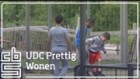
Voorbeeld van de gemeente Den Haag:
5. Jullie opdrachtgever: de gemeente Tilburg

Slide 25
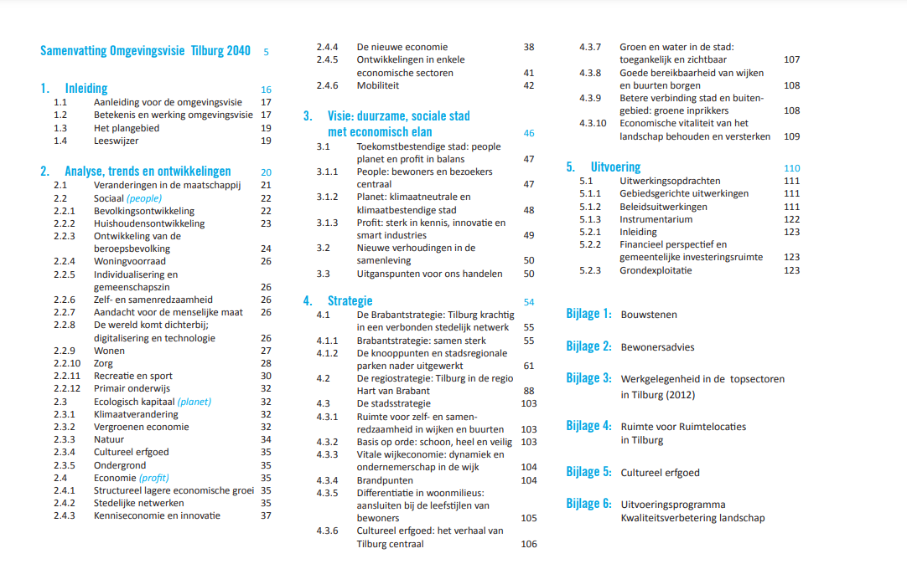
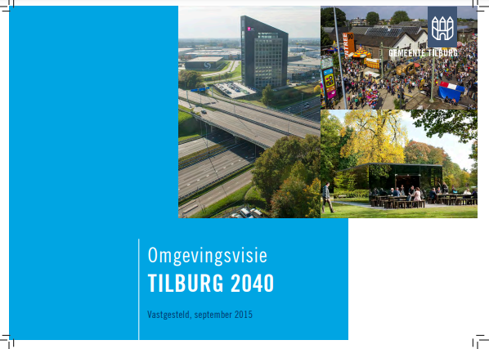
Rol van de gemeente

Slide 26
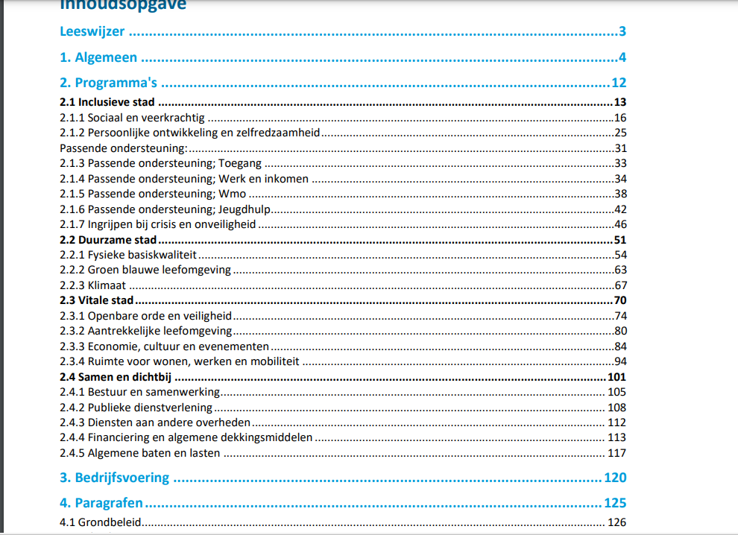
Deze Omgevingsvisie is omgezet in een bestuursakkoord met als hoofdthema’s:
Inclusieve stad
Duurzame stad
Vitale stad
Samen en dichtbij.
En die is weer
omgezet in een
Programmabegroting 2022:

Slide 27
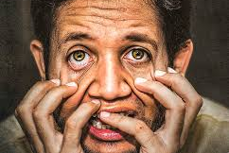
6. De opdrachten per specialisatie

Slide 28
Opdracht 1 - Lifestyle
Contactpersoon = Bart van Dalen
Gebied = Binnenstad Tilburg
Studenten vormen een belangrijke doelgroep in Tilburg. Met name in de binnenstad wonen, werken en recreëren veel studenten. Ook voor deze doelgroep vindt de gemeente Tilburg het belangrijk dat zij gezond zijn en blijven en de stad hen een gezonde leefomgeving biedt. Naast het creëren van openbare voorzieningen zoals aantrekkelijke sportplekken is het actief betrekken van doelgroepen bij lifestyle projecten van bv. de GGD ook een uitdaging. Want wat is eigenlijk hun leefstijl, wat zijn de knelpunten en waar hebben ze behoefte aan?
Opdracht: kom met vernieuwende voorstellen hoe we studenten in de binnenstad actief kunnen betrekken bij hun gezonde leefomgeving.
6. De opdrachten per specialisatie

Slide 29
Opdracht 2 – Vrije tijd
Opdracht voor de groepen van Vrije Tijd
Contactpersoon = Brecht van der Korput
Gebied: Reeshof
In de wijken Dalem Noord en Dalem Zuid van de Reeshof is onderzoek gedaan onder een groep ouderen vanuit het project ‘Gezond en Gelukkig ouder worden’. Hieruit blijkt dat ouderen nauwelijks of helemaal nooit gebruik maken van mogelijkheden om (oudere) bewoners te ontmoeten. Terwijl ontmoeting bij kan dragen aan het verminderen van eenzaamheid onder ouderen. Het kan aan het aanbod liggen maar ook aan de manier waarop de werving voor de activiteiten of evenementen gebeurd.
Opdracht: kom in samenwerking met alle actoren met een aantal vernieuwende voorstellen voor activiteiten/evenementen die bij kunnen dragen aan het ontmoeten onder ouderen en neem hierin de werving mee.
6. De opdrachten per specialisatie

Slide 30
Opdracht 3 – Stad & Wijk
Opdracht voor de groepen van Stad en Wijk
Contactpersoon = Abdelkader Barkane
Gebied = Tilburg Noord
Aan de Mascagnistraat in Tilburg Noord grenzen twee huizenblokken aan een doorgaande steeg. De bewoners ervaren deze steeg als een onveilig plek door andere afvalstortingen en nachtelijk bezoek van mensen die daar niet horen. Idee is om deze zogenaamde stempel aan te pakken door mogelijk ook de eigen tuinen van de bewoners erbij te betrekken. Bewoners willen graag kleine plekken voor spelen en ontmoeting creëren. Er is al een samenwerking met bewoners, de woonconsulent van de woningbouwcorporatie en een medewerker van het groenbedrijf Groenextra.
Opdracht: kom in samenwerking met alle actoren met een aantal vernieuwende voorstellen voor de bewonersparticipatie en de concrete inrichting van dit gebied.
6. De opdrachten per specialisatie

Slide 31
Opdracht 4 – Circulaire economie
Opdracht voor de groep van Circulaire Economie
Contactpersoon = Jop Verweel
Gebied = Spoorzone
De Spoorzone is een multifunctioneel gebied met hoge bezoekersaantallen. Een nadelig effect is dat het gebied kampt met overlast rondom zwerfafval van de vele verschillende gebruikers in het gebied. De gemeente is met het Brabants Afval Team (BAT) in gesprek voor fysieke oplossingen zoals het plaatsen van ondergrondse afvalcontainers maar is daarnaast ook opzoek naar mogelijkheden om het gedrag van de gebruikers en bezoekers in het gebied aan te passen.
Opdracht: kom met voorstellen hoe je het gedrag van de gebruikers en/of bezoekers positief kan veranderen om zwerfafval tegen te gaan.
6. De opdrachten per specialisatie

Slide 32
Groepsindeling Lifestyle
Sjoerd Roode (1)
Emma Oosters
Nick van der Wal
Carlijn Postma
Jelle van der Schans (2)
Maeva Dahan
Lotte Kastelijns
Elena Wilson
Islam Koukeh (3)
Maaike de Bie
Sofie Baeten
Indy Nouwens
Sara van Raak
7. Groepsindeling

Slide 33
Groepsindeling Vrijetijd
Gabriela van Beurden
Martijn Custers
Marissa Hermans
Jorn Dekkers
Harris de Kok
Sander van Dijk
Sam Voskens
Meike Reestman
7. Groepsindeling

Slide 34
Groepsindeling Stad & Wijk
Mike Castelijns
Vicky Schijven
Abel Jongen
7. Groepsindeling

Slide 35

Groepsindeling Circulaire economie
Groep
Thijs van Opstal
Stan van Roessel
Floris Beckman Lapré
Mika Franken
Max Tekath
Soumeiya Hachin
Merijn Sanders
Femke Smits
Amber Baartman
Anne-Sophie Abelen
7. Groepsindeling

Slide 36

Introductie opdrachten van de gemeente Tilburg
Eerste contact met opdrachtgever:
morgen 13 september van 9.00 uur tot 11:00 uur @ stadhuis
8. Aan de slag voor ontmoeting met opdrachtgevers.

Slide 37
Aan de slag met je groep → voorbereiden op morgen
Welke vragen roept de casus bij jullie op?
Noteer deze en maak er vragen voor morgen van (contact met de gemeente)
Denk na over mensen en organisaties die een rol (kunnen) spelen
Welke uitdagingen komen jullie tegen?
Welke trends/ ontwikkelingen zien jullie rondom de casus?
Ga alvast op zoek naar literatuur hierover
En maak vandaag nog een samenwerkingsovereenkomst ☺
Morgen zien we jullie om 8.50 bij het Stadhuis aan het Stadhuisplein!
8. Aan de slag voor ontmoeting met opdrachtgevers.

Slide 38

Succes!
Zoek met je groep een werkplek en bij vragen, kom bij ons langs!

